Slide 1
ЭФФЕКТИВНЫЕ ФОРМЫ РАБОТЫ
для установления эмоционального контакта с РОДИТЕЛЯМИ

Slide 2
Задачи:
Установить партнерские отношения с семьей каждого воспитанника;
Консолидировать (укрепить, объединить, сплотить) усилия семьи и детского сада, направленные на развитие и воспитание детей;
Создать атмосферу взаимопонимания с родителями воспитанников;
Активизировать и обогащать знания и умения родителей по интересующими их вопросам.
Поддерживать уверенность родителей в собственных педагогических возможностях.

Slide 3
Основные направления взаимодействия с родителями
Информационно - аналитическое
Познавательное
Наглядно-информационные
Досуговые

Slide 4
Информационно – аналитическое направление с родителями
Цель: выявление интересов, потребностей, запросов родителей, установление контакта между педагогами и и родителями.
Сбор, обработка и использование данных о семье каждого воспитанника, на общекультурном уровне его родителей;
наличии у них необходимых педагогических знаний, отношении в семье к ребенку, запросах, интересах;
потребностях родителей в педагогической информации.
На основе собранных данных определяется и вырабатывается тактика общения с каждым родителем и ребёнком.
Это помогает лучше ориентироваться в потребностях каждой семьи, учесть ее индивидуальные особенности
Анкетирование
Информационно-просветительская форма общения с родителями, информирования родителей о предстоящей деятельности группы, консультирования по различным вопросам, организации обратной связи.
Вайбер

Slide 5
Познавательное направление взаимодействия с родителями
Цель: ознакомление родителей с возрастными и психологическими особенностями детей, формирование у родителей знаний и практических навыков воспитания детей дошкольного возраста.
Родительское собрания и встречи :
На родительском собрании использую деловые игры, мастер-классы, встречи в неформальной обстановке.
С использованием видеозаписей, фотографий деятельности детей, фрагментов занятий, конкурсных выступлений и других мероприятий, которые проводятся без родителей.

Slide 6
Основные этапы подготовки
родительского собрания
Анкетирование: проводится в начале учебного года, минимум за две недели до собрания.
Изготовление приглашений каждой семье: в виде детского рисунка, аппликаций, конструкций с учетом темы собрания.
Изготовление оригинальных памяток с советами на тему собрания: содержание должно быть кратким, текст напечатан крупным шифром.
Подготовка к выставке: все работы выставляются до начало собрания.
Подготовка конкурсов и игр: для знакомства, сплочения и сближения родителей, выявление лидеров.
Подготовка фото-видео и аудио материалов: ролики, презентации деятельности детей в группе, запись голоса детей, отвечающих на какие-нибудь вопросы.
Сюрпризный момент: приглашение сказочного героя или педагог эту роль берет на себя.
Релаксация: музыкальное сопровождение, кофе-брейк для раскрепощения и расслабления, после тяжелой работы и при предотвращение негативных ситуаций.

Slide 7
Примерные темы родительских собраний младшего дошкольного возраста
«Будем знакомы»
«О здоровье – всерьёз».
«Зачем детям нужна мама?»
«Об упрямстве и капризах»
«Игра не забава»
«О гигиене и правилах хорошего тона за столом».
«Истоки доброты»
«Собрание бабушек и дедушек»

Slide 8
Нетрадиционные родительские собрания
«Мы за ЗОЖ»

Slide 9
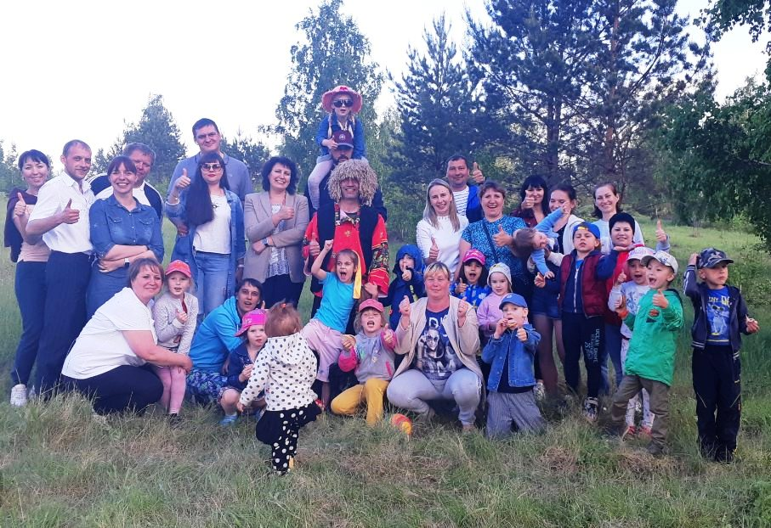
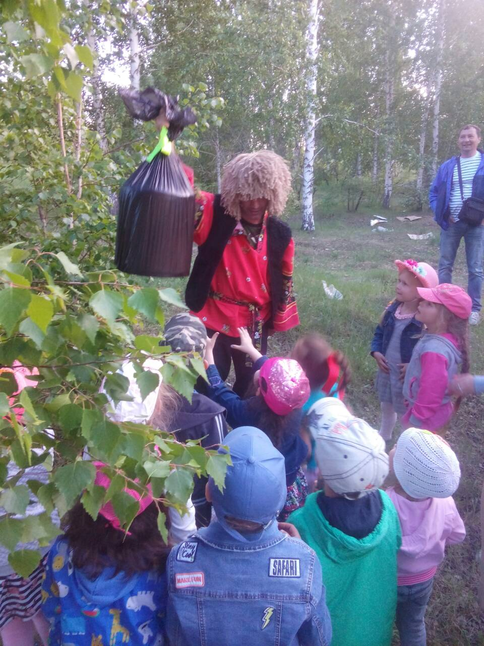
Итоговое родительское собрание «В гостях у ЛЕСОВИЧКА»

Slide 10
Познавательное направление взаимодействия с родителями
Консультации и индивидуальные беседы - организуются с целью ответить на все вопросы, интересующие родителей.
Проектная деятельность - Любой проект включает в себя блок работы с семьей. В ходе реализации проектов, родители участвуют в создании выставок, оформлении группы, детского сада, площадки для прогулки .
Семинары-практикумы - Родители не пассивно выслушивают рекомендации, а становятся активными участниками процесса, отмечается сотрудничество педагога и родителей, взаимоотношения которых происходят в духе равноправия партнеров.
Семейные клубы для родителей - Данная форма общения предполагает установление между педагогами и родителями доверительных отношений. Создан родительский клуб «Березка», где выбор темы для обсуждения обусловливается интересами и запросами родителей, а также планом работы клуба.

Slide 11
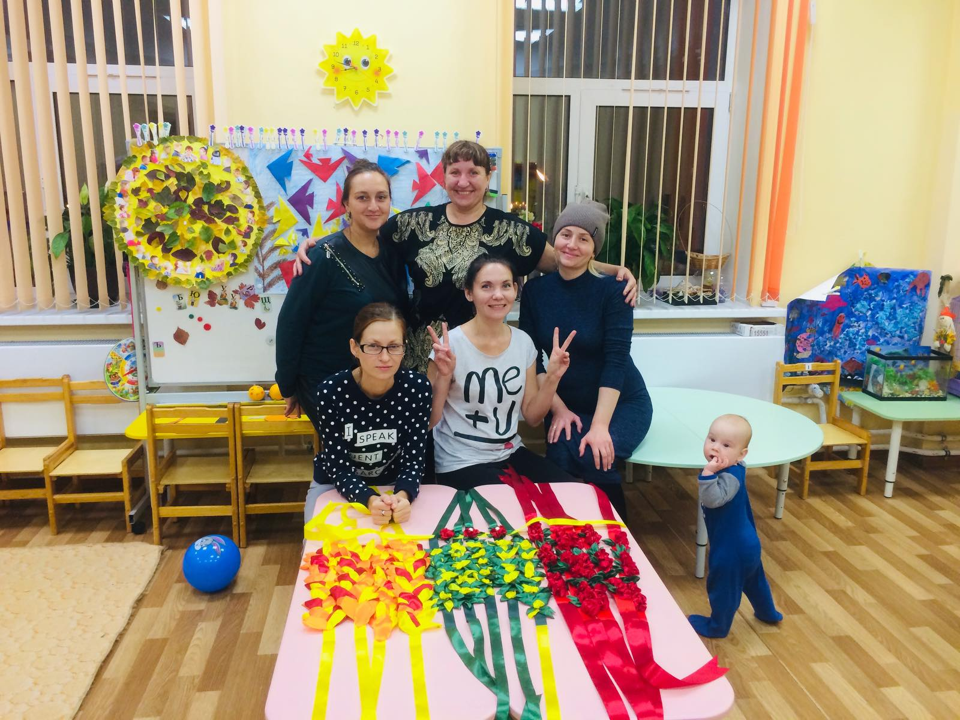
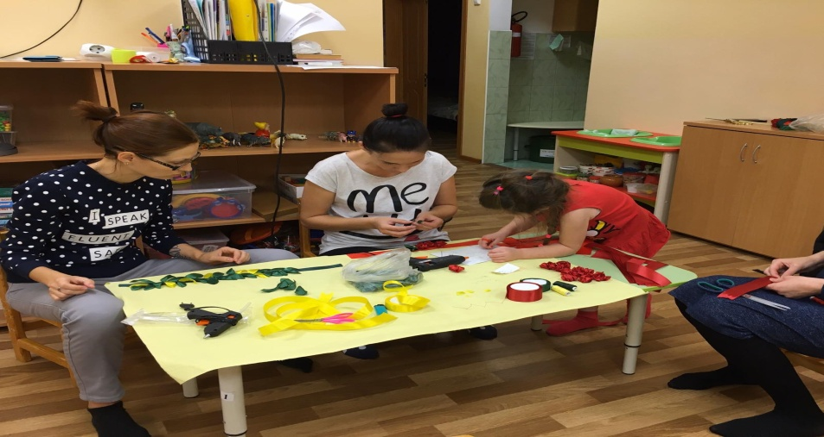
Мастер – класс «Веночки на голову»

Slide 12
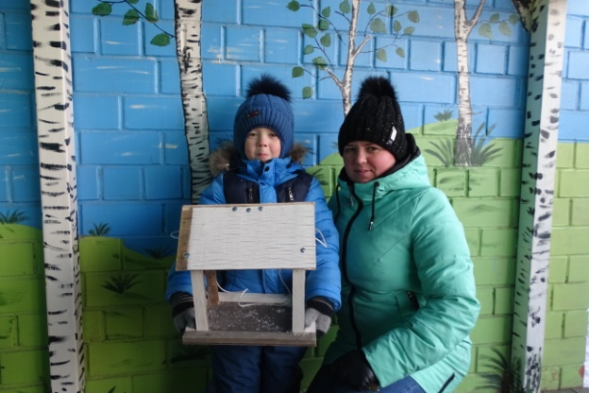
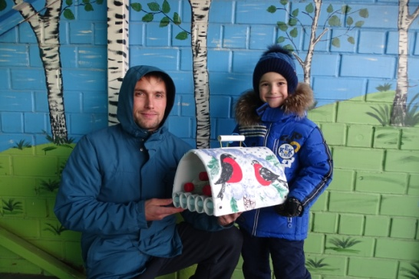
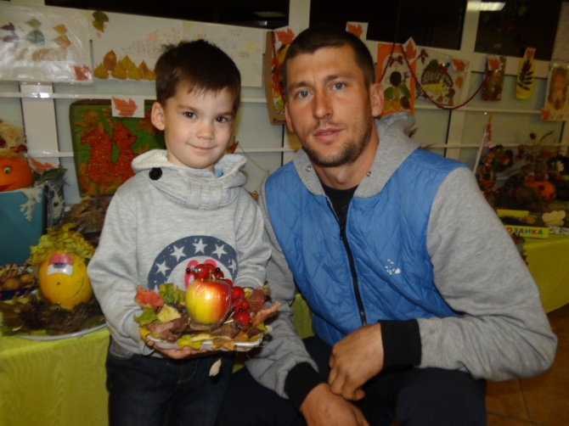
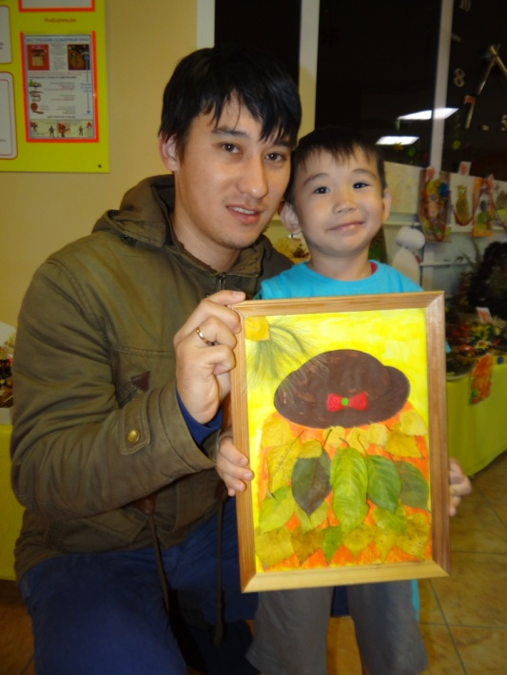
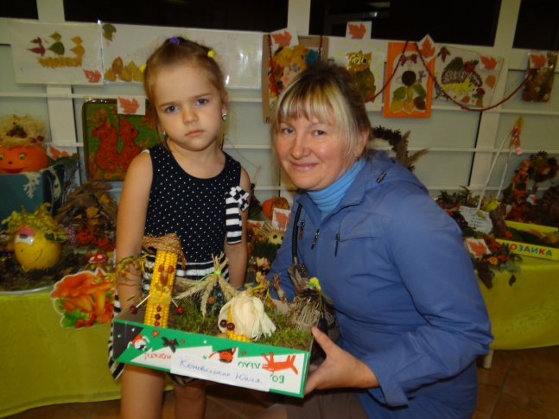
Совместное творчество родителя и ребенка

Slide 13
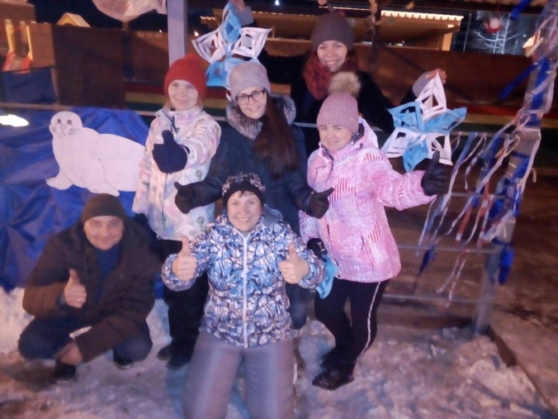
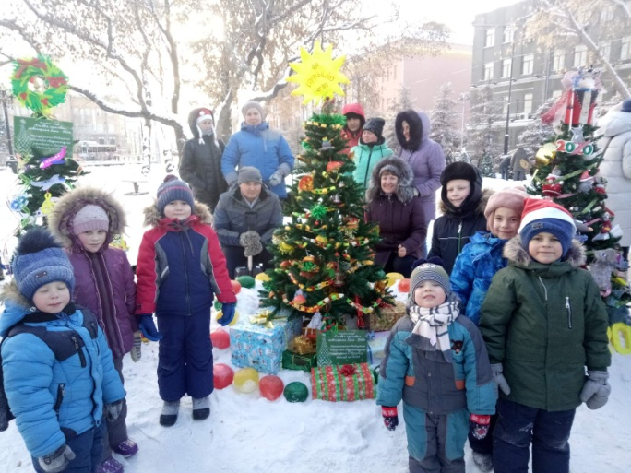
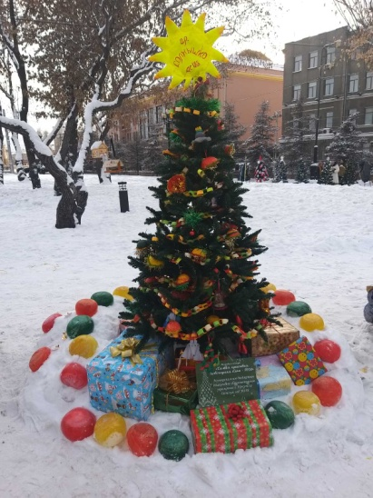
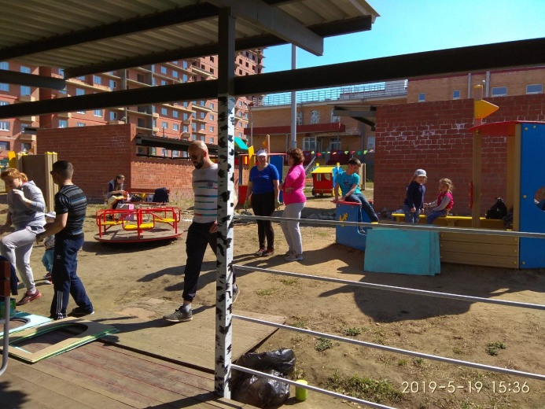
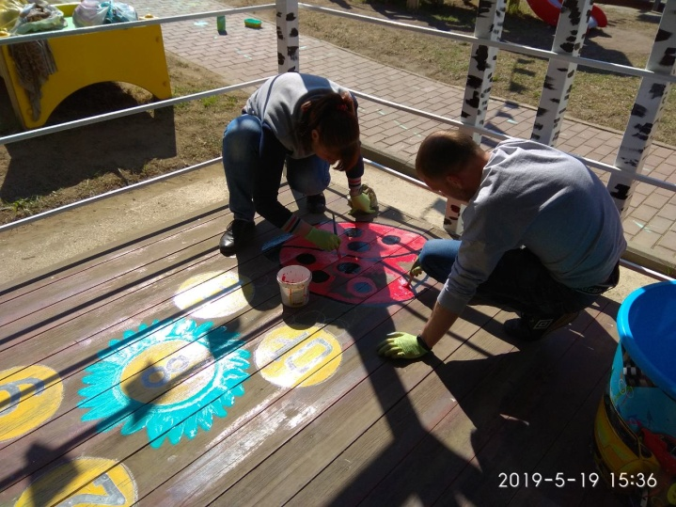
Благоустройство игровой площадки

Slide 14
Наглядно-информационные направления работы с родителями
Цель: донесение до родителей необходимой информации в доступной форме, тактичное напоминание о родительских обязанностях и ответственности.
Информационные буклеты;
Памятки – небольшие рекомендации родителям, правильного выполнения каких-либо действий.
Информационные стенды - используются для доведения до родителей информации о предстоящих собраниях, мероприятиях, экскурсиях и т.д.;
Папки-передвижки - формируются по тематическому принципу. Когда родители ознакомятся с содержанием папки-передвижки, с ними следует побеседовать о прочитанном, ответить на возникшие вопросы, выслушать предложения и т.д.
Фотовыставки - В них запечатлены самые интересные моменты проведенных в ДОУ и организованные в группе в различных мероприятий.

Slide 15
Досуговые направления работы с родителями
Цель: установление теплых доверительных отношений, эмоционального контакта между педагогами и родителями, между родителями и детьми.
Досуговые формы организации общения устанавливают теплые неформальные отношения между педагогами и родителями, а также более доверительные отношения между родителями и детьми.
Праздники, мероприятия - проведение традиционных совместных праздников и нетрадиционных мероприятий .
Выставки работ родителей и детей - демонстрируют результаты совместной деятельности родителей и детей. Это важный момент в построении взаимоотношений между ребёнком и родителем.
Клуб выходного дня: совместные выходы и экскурсии, акции - укрепление детско-родительских отношений.
Клуб счастливой семьи - повышение активности родителей в жизни группы, один из показателей комфортности внутрисемейных отношений.

Slide 16
Театрализованная сказка «ТЕРЕМОК»
Досуговые направления работы с родителями

Slide 17
Об эффективности проводимой работы с родителями свидетельствуют:
1. Проявление у родителей интереса к содержанию образовательного процесса с детьми.
2. Возникновение дискуссий, диспутов по их инициативе.
3. Ответы на вопросы родителей ими самими; приведение примеров из собственного опыта.
4. Увеличение количества вопросов к педагогу, касающихся личности ребёнка, его внутреннего мира.
5. Стремление взрослых к индивидуальным контактам с воспитателем.
6. Размышление родителей о правильности использования тех или иных методов воспитания.
7. Повышение их активности при анализе педагогических ситуаций, решение задач и обсуждение дискуссионных вопросов.

Slide 18
Использованные источники
Доронова Т. В. «Взаимодействие дошкольного учреждения с родителями»
Зверева О. Л., Короткова Т. В. «Общение педагога с родителями в ДОУ».
Солодянкина О. В. «Сотрудничество дошкольного учреждения с семьёй»
Крылова Н. «Каким должно быть общение детского сада с семьёй?».
Богомолова З. А. «Формирование партнёрских отношений педагогов и родителей в условиях сотрудничества в ДОУ».
Метенова Н.М. <metenovanm@mail.ru

Slide 19
Спасибо
за
внимание.

